Slide 1
コード忍者の里/ CoderDojo市川真間
はじまりの書 - 90分でScratch入門 – Scratch 3.0 対応
これから、プログラミングを始める人のための巻物です。 Scratch(スクラッチ)を使って初めてのプログラミングを90分程度 作成していきます。 内容: 1. オンライン/Web版スクラッチの準備.
2. スクラッチを使ってみよう/プログラミングしてみよう
3. いろいろなプログラムを作ろう、改造しよう
4. もっとプログラミングしよう
補足: Scratchアカウントの作成
名前
バージョン:2019年度版 (Ver 3.0 Scratch 3.0対応)
一般プログラム講座兼用
1ページ

Slide 2
1. オンライン/Web版スクラッチの準備.
まず、ブラウザでスクラッチのサイトを開くように指定するよ
Scratch | 検索
Chromeブラウザをつかってね。
(マイクロソフトのIEブラウザでは動作しません。)
Scratch.mit.eduと入力してもいいよ。
ここをクリックするとプログラムを作る画面
次のページで説明
2ページ

Slide 3
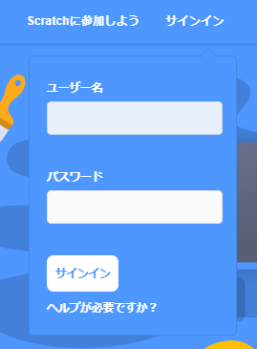
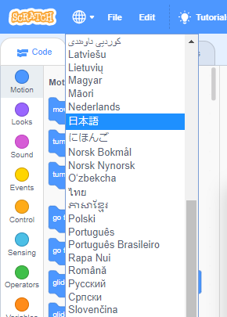
まず、ユーザ名とパスワードを指定してサインインします。
v
v
v
サインインしたら「作る」で開始。
英語だったら、地球マークをクリックして日本語に変えます
補足:
特定の講座では、あらかじめ用意してあるアカウントを使用します。
今後もScratchを継続して使いたい場合は、「Scratchに参加しよう」で自分のアカウントを作成して使ってください。
3ページ

Slide 4
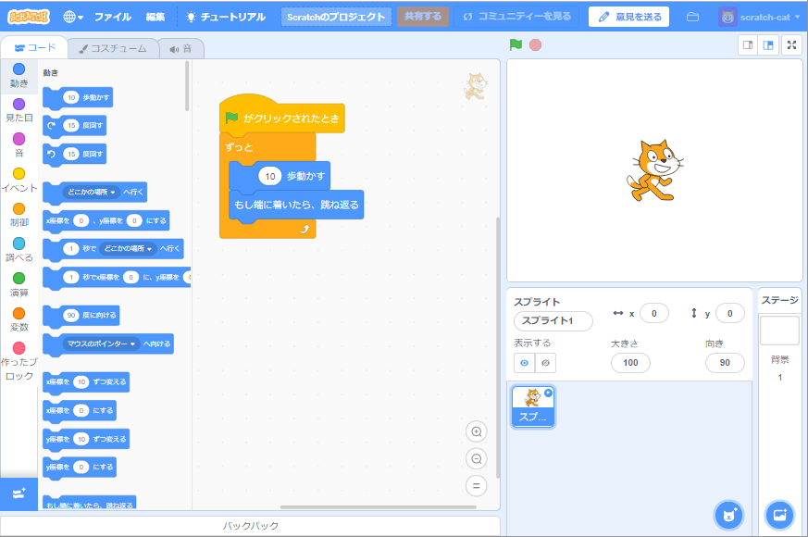
2. スクラッチを使ってみよう/プログラミングしてみよう
スクラッチのプログラムでは、いろいろなキャラクターにいろいろ命令して、ゲーム、電子絵本、アプリなど作ることができるよ。
スクラッチのプログラム、は劇やドラマみたいに考えるといいかも。
コード(スプライト):劇の役者にあたります。スクラッチではプログラムでこのスプライトを動かすことができます。この画面ではネコとネズミのスプライトがあります。
ステージ: 劇のステージにあたります。スプライト達はこの中で劇をします。
ステージ
コード(スクリプト): 劇の台本にあたります。個々のスプライトがどのように演じるのか指示します。
スプライト
4ページ

Slide 5
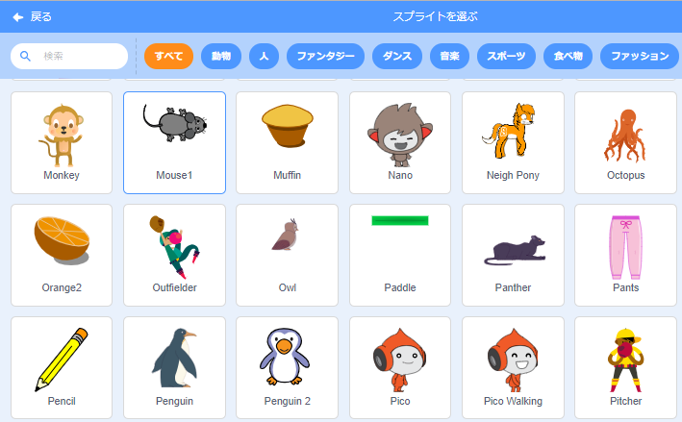
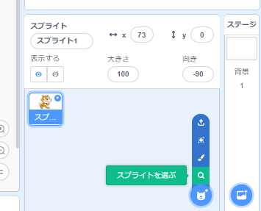
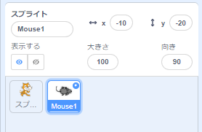
2 (1). 新しいスプライトを追加しよう
はじめにネコがいるけど、新しいスプライトを追加できるよ。
どんなスプライトを選んでもいいよ。
スクラッチで用意されているスプライトから好きなスプライトを、クリックして選択してみよう。
ここをクリック後「スプライトを選び」を選択
ワンポイント: 選んだスプライトを削除することもできます。
新しいスクリプトが追加されたよ
5ページ
5ページ

Slide 6
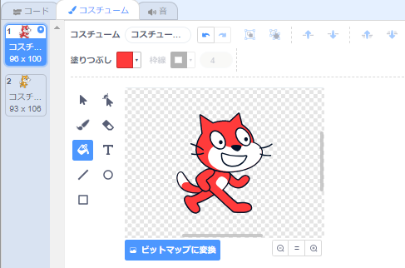
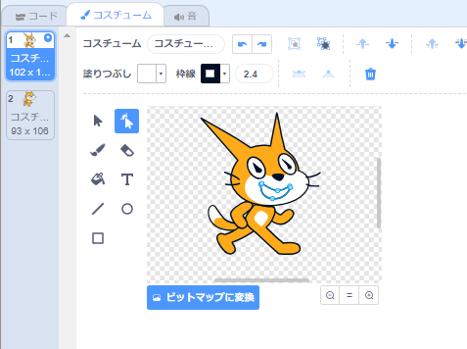
2 (2) スプライト形や色を変えてみよう
はじめにネコの形や色を変えてみよう。
コスチュームのタグの中で、塗りつぶし色を変えて、「塗りつぶし」ツールを使えとネコの色を変えることができるよ。
ネコのコスチュームは、ベクターという線や曲線を組み合わせて作ってあるので、「形を変える」ツールで簡単に形を変えることができるよ。
スプライトはコスチューム(衣装)という何枚もの姿を持つことができます。
6ページ

Slide 7
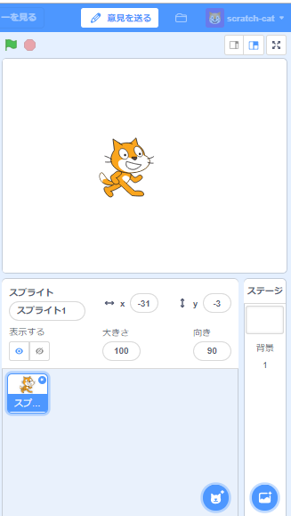
2 (3) スプライトをドラッグして手で動かそう.
スクラッチでプログラムを作成するための作成画面(エディター)が表示されます。まず、スプライトがあるので、マウスでドラッグしてステージ(プログラムの動作が表示される画面)の中を動かしてみよう。
ステージ
スプライト
マウスの左ボタンを押しながらネコを動かす
ワンポイント: ブロックの大きさ左上のSCRATHの横の地球をShiftを押しながらクリックすると、ブロックの大きさを変えることができます。
スプライトリスト
7ページ

Slide 8
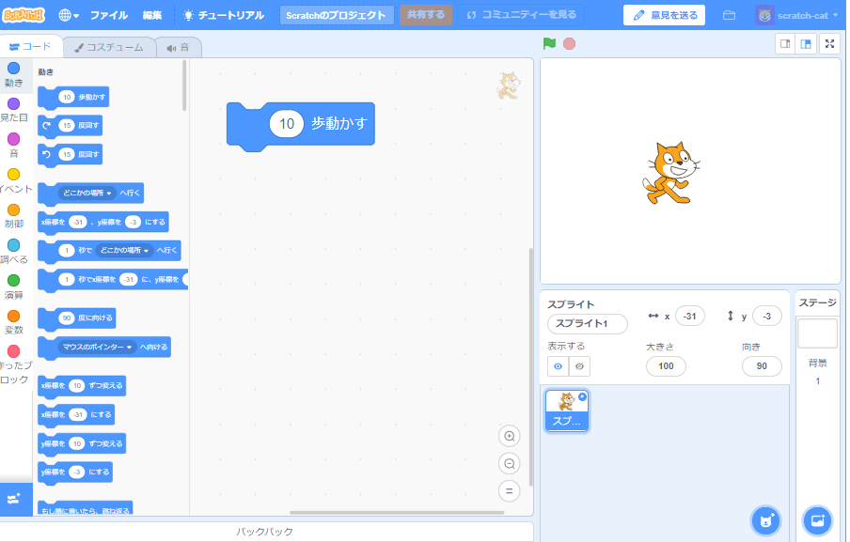
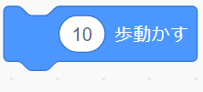
2 (4) スプライトをブロック(1個のプログラム)で動かそう.
今度は[(10)歩動かす]のブロックを使ってスプライトを動かしてみよう。
ブロックをドラッグしてコードエリアに盛ってきて、その後ブロックをクリックしてみよう。どんどんクリックするとスプライトはどうなるかな?
ブロック カテゴリー
クリック
コード(スクリプト)エリア
ブロックパレット
[(10)歩動かす] というプログラムで動きます。
8ページ

Slide 9
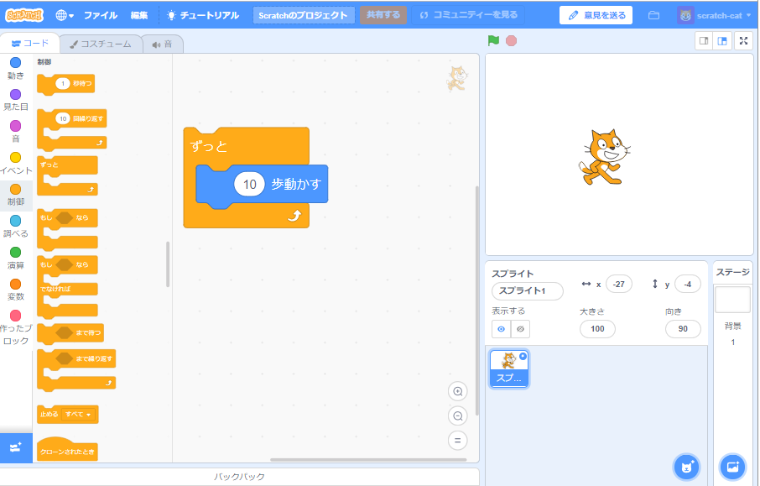
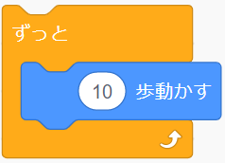
2 (5) スプライトをブロックで自動的に動かそう.
ブロックカテゴリー[制御(せいぎょ)]から[ずっと]を使って、[(10)歩動かす]の「ずっと」を中に入れてみよう。その後[ずっと]ブロックをクリックしてみよう。 スプライトはどうなるかな?
手でスプライトをステージの真ん中に持っていくとどうなるかな?
ワンポイント: プログラム
プログラムはコンピュータに対する命令(スクラッチではブロック)の集まりです。あなたの考えやアイディアをプログラムにすれば、コンピュータが自動的にやってくれます。
赤ボタンを押すと動いているスクラッチのプログラムを止めることができます。
9ページ

Slide 10
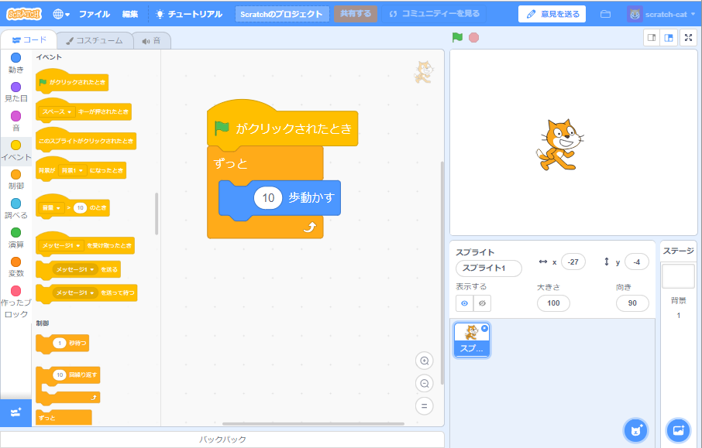
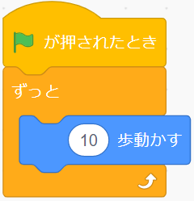
2 (6) 旗でスプライトが動き始めるようにしよう.
あるスイッチを押したときにプログラムが動くようにしてみよう。ここでは、ブロックカテゴリー[イベント]の[旗がクリックされたとき]を使ってみよう。
クリック
ワンポイント: プログラムとコード(スクリプト)
スクラッチではブロックが集まった命令をコード(スクリプト:台本)と呼んでいます。
10ページ

Slide 11
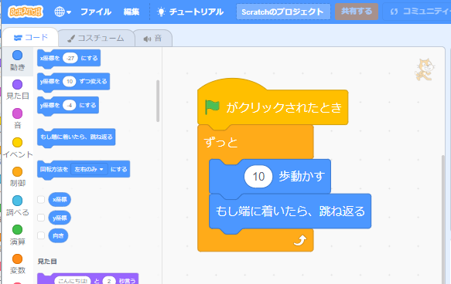
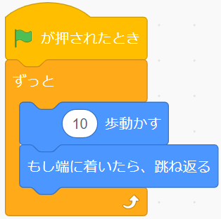
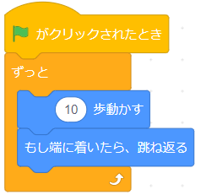
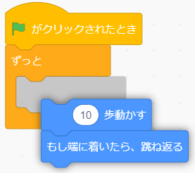
2 (7) 端(はじ)で跳ね返るようにしよう
今のプログラムだと、スプライトがステージの端まで行くと先に進まないよね。端までいったら跳ね返って、ずっと動き回るようにしてみよう。
ブロックカテゴリー[動き]の[もし端に着いたら、跳ね返る]を[ずっと]の中に入れてみよう。
ブロックパレットを上下に動かして探してみよう。
ワンポイント: 間違ったブロックを 置いた時の直し方
外したいブロックをドラッグすると、そのブロックをはずすことができます。
11ページ

Slide 12
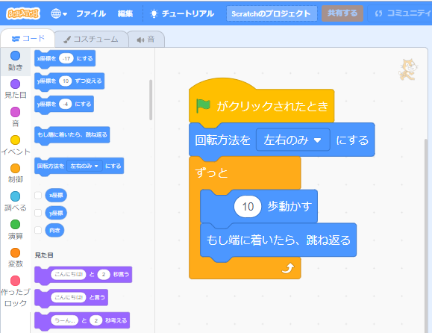
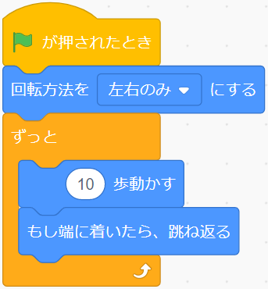
2 (8) ひっくり返らないようにしよう
スプライトがいろいろ歩きだすと、さかさまにひっくり返ることがあるね。プログラムでひっくり返らないようにしてみよう。
[回転方法を(左右のみ)にする]ブロックを追加してみよう。
12ページ

Slide 13
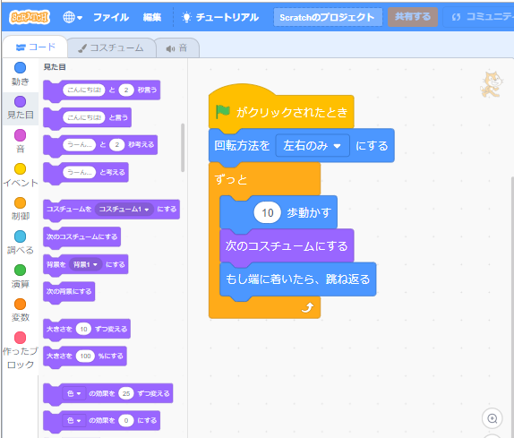
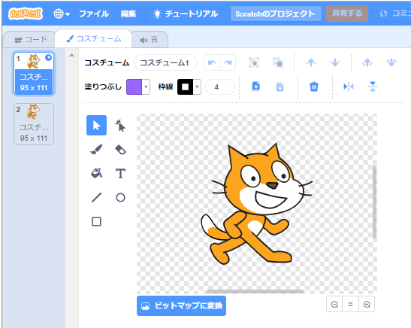
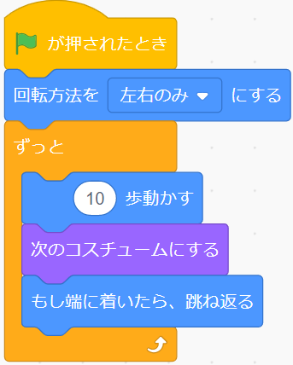
2 (9) スプライトを歩くように見せよう
ゲームのようにスプライトが歩くようにしてみよう。[見た目]の[次のコスチュームにする]ブロックを使ってみよう。
スプライトのコスチュームにすると、どんなコスチュームを使っているかわかるよ。
ワンポイント: スプライトとコスチューム
使っているスプライトのコスチュームによってはあるいたり他の動作します。 スプライトの実際の見た目はコスチュームで決まります。コスチュームは劇に例えると役者の衣装になります。1のスプライトは複数のコスチュームを持つことができます。どのコスチュームを使うかで見た目がかわってきます。
13ページ

Slide 14
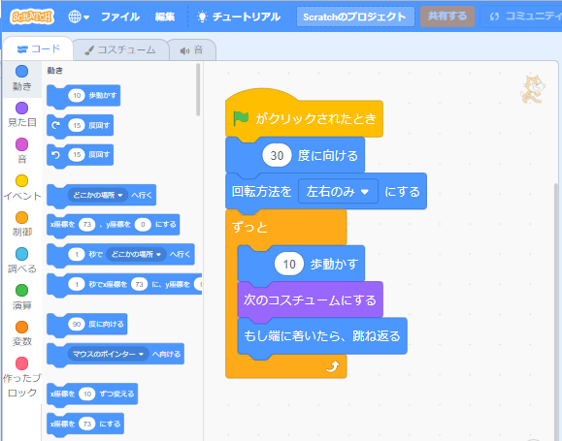
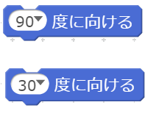
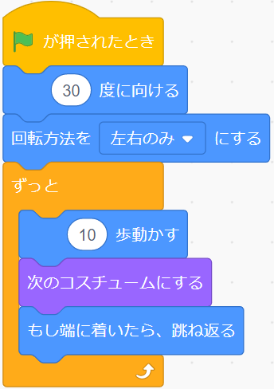
2 (10) ステージのいろいろな所を歩かせよう
今までのプログラムだと、スプライトは横を行ったり来たりしているだけですが、もっといろんな場所を歩くようにしてみよう。
[動き]の[()度に向ける]
ブロックを初めの方で
使ってみよう。(90)を
(30)にキーボードから
打ち込んで書き換えます。
14ページ

Slide 15
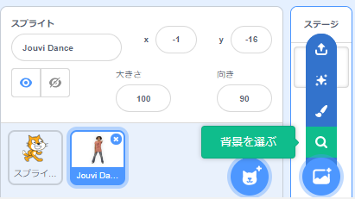
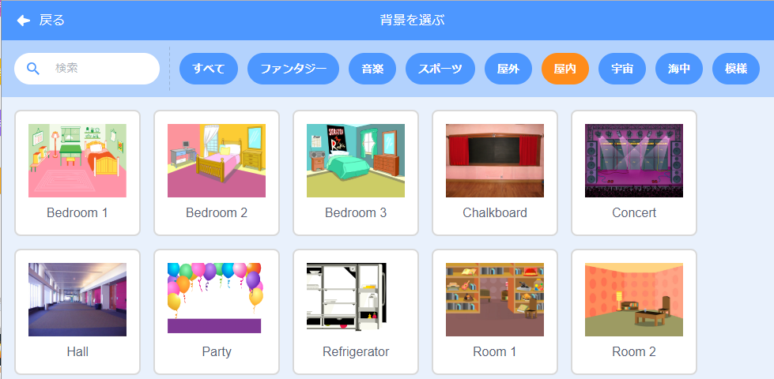
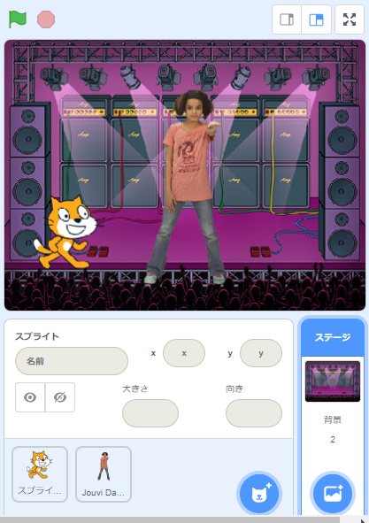
2 (12). 背景を追加してみよう
背景を追加してみよう。
15ページ

Slide 16
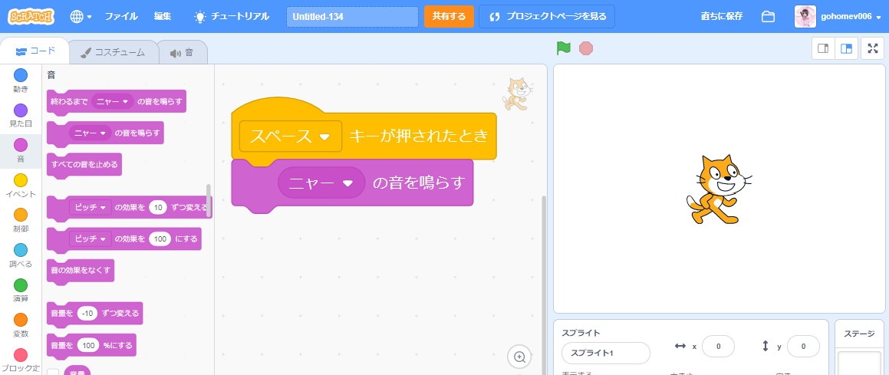
2 (13). 音・音楽を出そう
スペースキーを押したら音が鳴るようにしよう。
スペースキー
16ページ

Slide 17
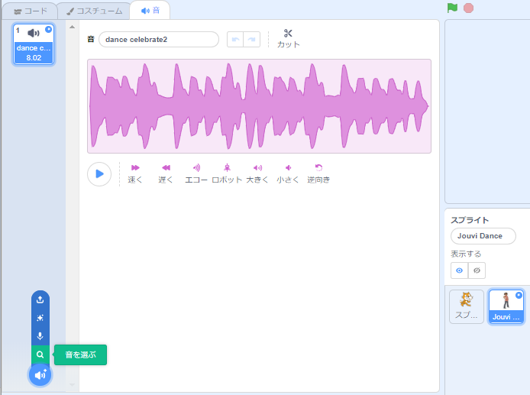
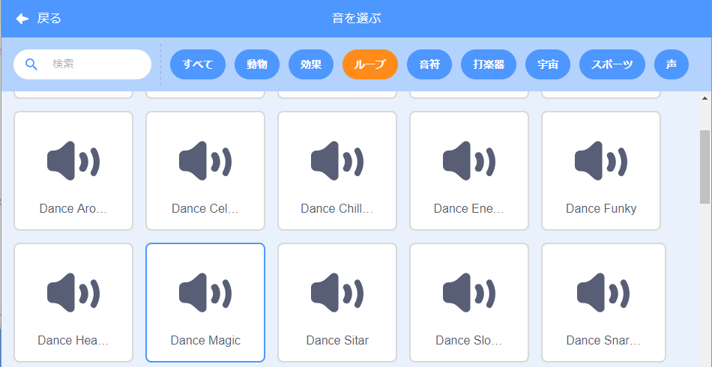
2 (14). 音や音楽を追加しよう
スプライトの音に新しい音や音楽を追加できるよ。
音をいろいろ編集できます。
いろいろな音や音楽を試してみよう。
スプライトに音として、新しい音を追加するよ。
17ページ

Slide 18
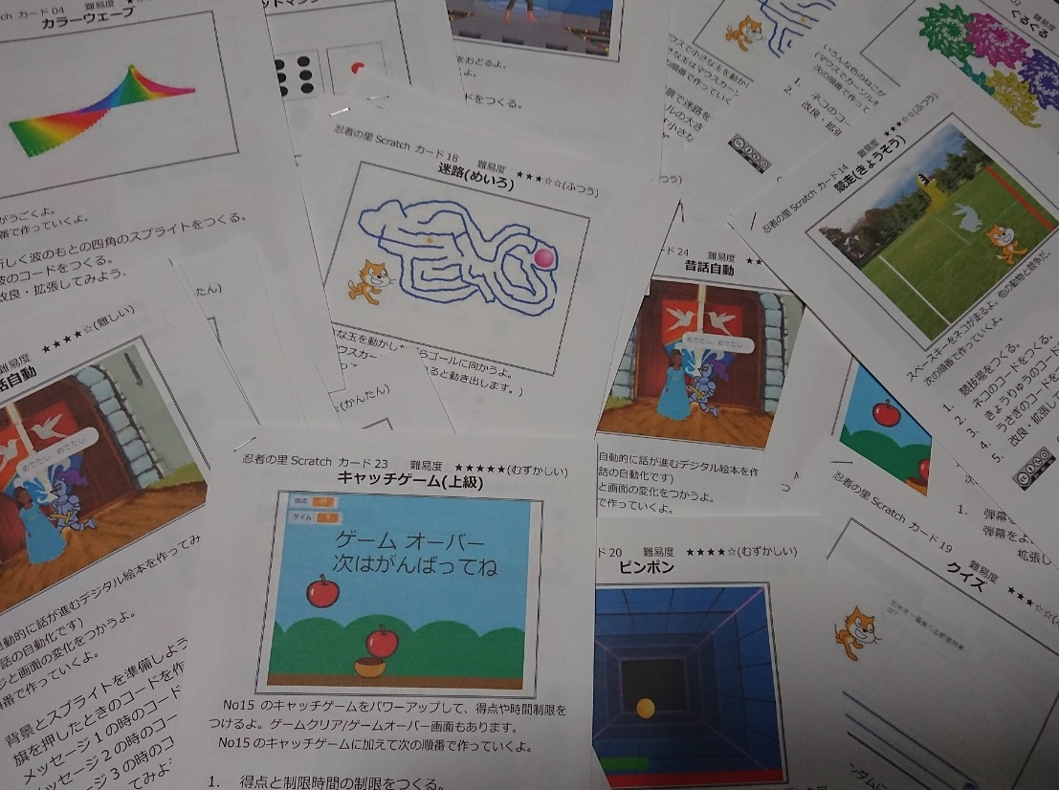
3 .いろいろなプログラムを作ろう、改造しよう
いろいろなプログラムを作れるカードを用意しています。 好きなカードを選んでプログラムをつくってみよう。 動いたら、いろいろ改造してみよう。 (ひとつだけじゃなくて、いくつものカードを選んでも、
いいです。)
18ページ

Slide 19
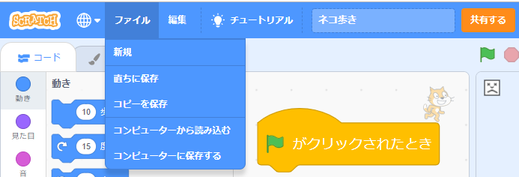
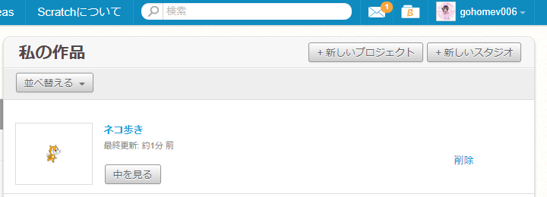
3 (1) 新しいプログラム
ファイルの「新規」を使うと新しいプログラムをつくることができます。(右の説明のように、今まで作っていたプログラムは保存されてます)
新規: 新しくプログラムを作る。
直ちに保存: 今のプログラムを確実に保存する。
コピーを保存: 今のプログラムを保存し、今のプログラムをコピーして新しいファイルにする。
コンピュータから読み込む: 今のプログラムをPCのディスクに保存します。
コンピュータに保存する:PCのディスクからプログラムを読み込みます。
自分のアカウント(ユーザー名)の横のフォルダーをクリックすると、作ったプログラムの一覧を見ることができるよ。
プログラム名を指定しておくと、その名前で保存されるよ。
19ページ

Slide 20
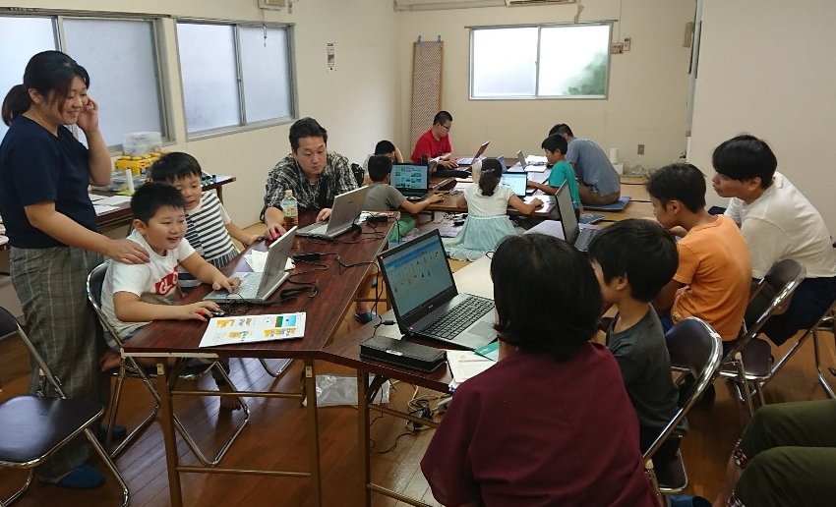
4. もっとプログラミングしよう:CoderDojo(コーダー道場)
CoderDojo(コーダー道場)は、子供達に無償でプログラミングを学ぶ場を提供する理念に賛同した人たちにより運営される、世界的なボランティア活動です。2011年にアイルランドで始まり、現在、世界では70カ国・1,400以上の道場、日本では全国に180以上の道場があります
コーダ道場は気楽なプログラミング倶楽部で、特に特に入会や退会という考え方がありませんので、いつでも初めて、いつでも止められます。やりたいと思ったら気軽に、近くの道場を探して参加してみてください。
千葉県内には、現在(2019年11月)19個のCoderDojoがあります。
https://coderdojo.chiba.jp/
CoderDojo 市川真間
(市川駅)
CoderDojo 市川
(妙典駅)
CoderDojo 松戸
(松戸駅)
20ページ

Slide 21
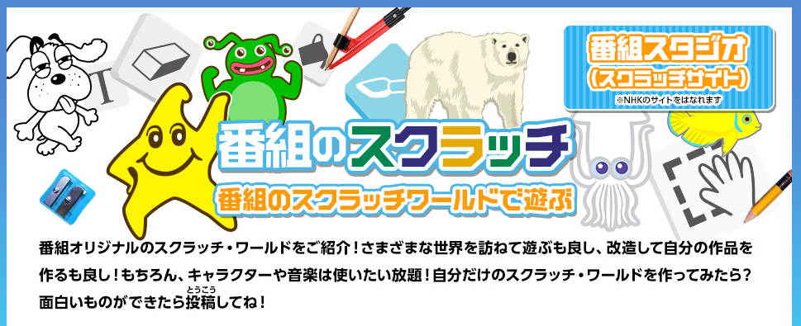
4. もっとプログラミングしよう: ロボットやミニコンピュータ
2020年度から小学校でプログラミングが始まることから、Scratchプログラミングようの教材が手軽に利用できるようになっています。これらを使えば、一人でもプログラミングを進めていくことができます。
Why! プログラミング
http://www.nhk.or.jp/gijutsu/programming/
Scratch関係の書籍
お勧めのScratch用の書籍 ・小学生からはじめるわくわくプログラミング 2: Scratch 3.0版)
・Scratchでつくる!たのしむ!プログラミング道場 改訂第2版
・10才からはじめるゲームプログラミング図鑑: スクラッチでたのしくまなぶ
Scratchの全部を知りたいなら、NHKのWhyプログラミングがお勧めです。現在(2019年1月現在)、20回が放送され、1回から順番にやっていくとScratchの高度なプログラミングまで学ぶことができます。 Webには、放送内容な、Scratchの素材やプログラムが置いてあります。
21ページ

Slide 22
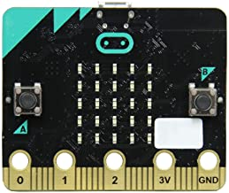
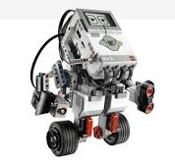
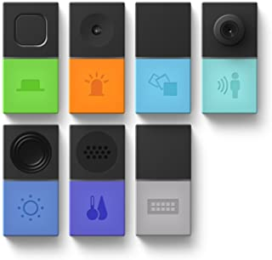
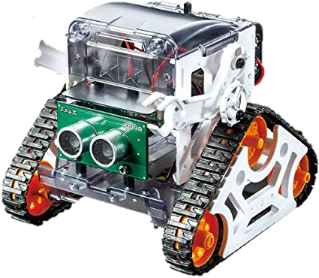
4. もっとプログラミングしよう: ロボットやミニコンピュータ
パソコンでプログラミングするだけでなく、ロボットやいろいろなミニコンピュータなどのデバイスを使って、プログラミングして動かすこともできるようになっています(多くの道場ではこれらのデバイスを使える状態にしています)。
micro:bit:
いろいろなセンサーを持つ小さなコンピュータです。
これで動かすロボットも多くあります。
MESH:
それぞれが、別々のセンサーを持つコンピュータです。連携して動かしてみましょう。
LEGO Mindstorms:
LEGOをベースにロボットなど組み立てることができます。
22ページ

Slide 23
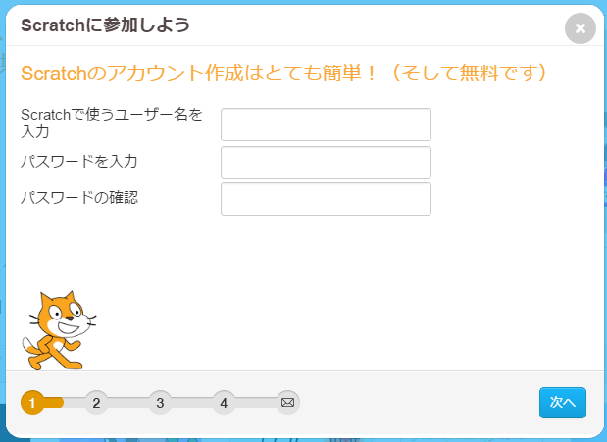
補足: スクラッチのアカウントを作る(1).
アカウントを作ると、自動的にネット上にプログラムを記録/保存してくれます。さらに、世界中の友達にあなたのプログラムを見てもらうこともできます。
アカウント
アカウント作成のステップ1の画面
パスワード
ワンポイント:
アカウントとパスワードを使えば、どんなパソコンでも自分のプログラムが作れるよ
23ページ

Slide 24
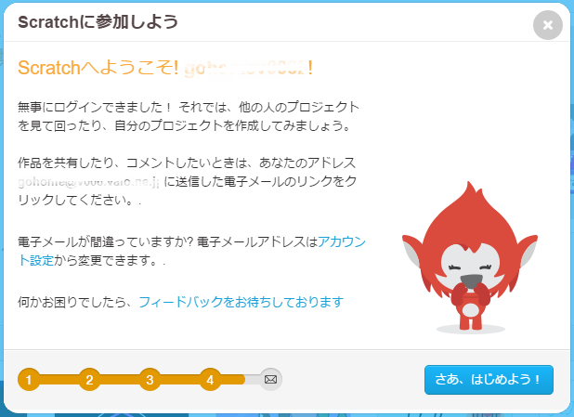
補足: スクラッチのアカウントを作る(2).
アカウント作成のステップ2の画面
「生まれた年と月」、「性別」、「国」を指定します。国はJapanだよね
アカウント作成のステップ3の画面
メールアドレスを指定するよ。すぐ受信できるもので、家の人の大人の人のアドレス指定するよ。キーボードに慣れていない人は、メンターや家に人に手伝ってもらおう。
アカウント作成のステップ4の画面 下の画面が出来たらOKだよ。さあ、始めよう。
ワンポイント: 保護者の方へ
さっき指定したメールを後で確認してみよう。スクラッチからメールが届いているよ。
メールのボタンをクリックして認証すると、友達とネット上でプログラムを見せることができるよ
24ページ

